Slide 1
표준 입출력
자바 프로그래밍 기초
By SoonGu Hong(Kokono)

Slide 2
1. 표준 출력
자바 프로그래밍 기초

Slide 3
1-1-1. 자바 표준 출력함수 System.out.print()
- 표준 입출력이란 데이터 입출력을 위한 주변 장치를 별도로 설정하지 않았을 경우 사용되는 입출력을 말합니다.
- 일반적으로 표준 입력은 키보드 입력을 사용하며 표준 출력은 단말기 화면 출력을 말합니다.
- 자바는 표준 출력함수로 System.out.print()를 지원하여 프로그램의 데이터를 화면에 출력할 수 있습니다.
- 함수의 인자값으로 출력하고 싶은 변수나 상수를 넣으면 화면에 출력됩니다.

Slide 4
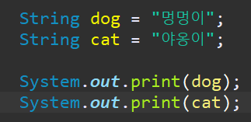
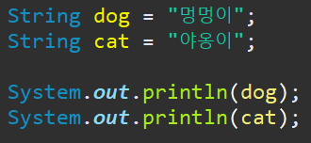


1-1-2. System.out.println()
- System.out.println()은 print()와는 달리 출력 후 자동 줄 개행 기능(\n)을 내포하고 있습니다. 따라서 출력이 끝난 이후 자동으로 줄 개행을 하고 싶을 때 사용하며 줄 개행을 원치 않을 때는 사용하지 않습니다.
vs

Slide 5
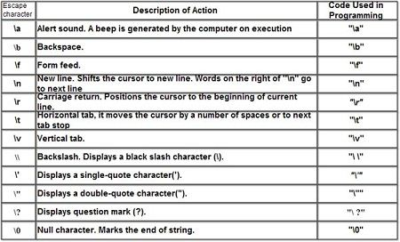
1-1-3. 탈출 문자(escape sequence)
출처: http://ecomputernotes.com/what-is-c/basic-of-c-programming/escape-sequences-in-c

Slide 6
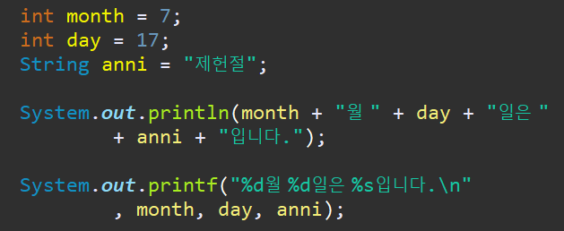

1-1-4. System.out.printf()
- System.out.printf()은 문자열을 출력할 때 포맷 지정자를 사용하여 유용하게 사용할 수 있는 함수입니다. 사용 방법은 아래와 같습니다.

Slide 7
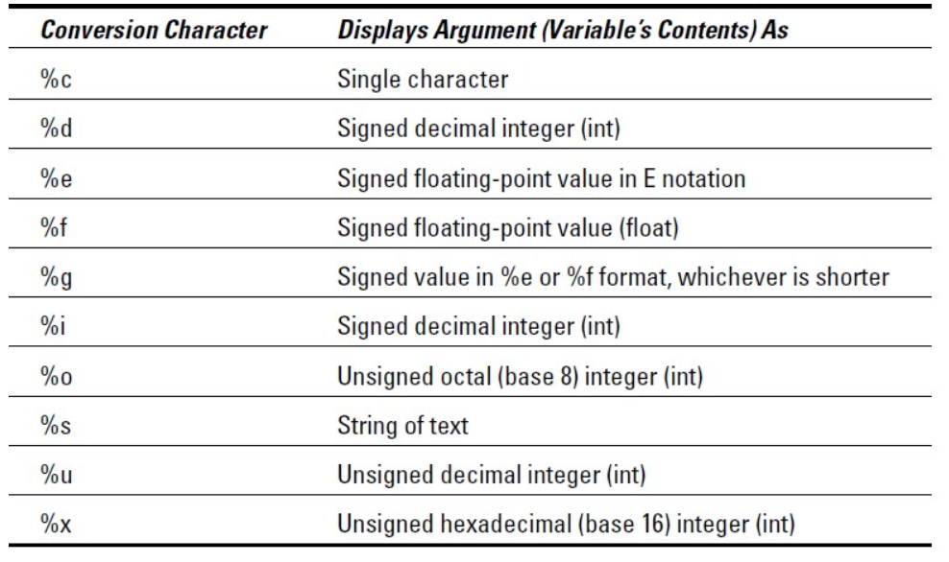
1-1-5. 포맷 지정자(format specifier)
출처: http://javacircuit.blogspot.com/2009/08/6introduction-to-java-programs.html

Slide 8
2. 표준 입력
자바 프로그래밍 기초

Slide 9
2-1-1. 자바 표준 입력 클래스 Scanner
- 자바는 Scanner라는 클래스를 사용하여 표준 입력을 간편하게 처리할 수 있습니다.
- Scanner 사용 방법
1. Scanner클래스를 java.util 패키지로부터 import한다.
2. Scanner의 객체를 생성한다.
3. Scanner의 함수들을 사용하여 입력을 처리한다.
4. Scanner의 사용이 끝났으면 메모리 자원을 반납한다.

Slide 10
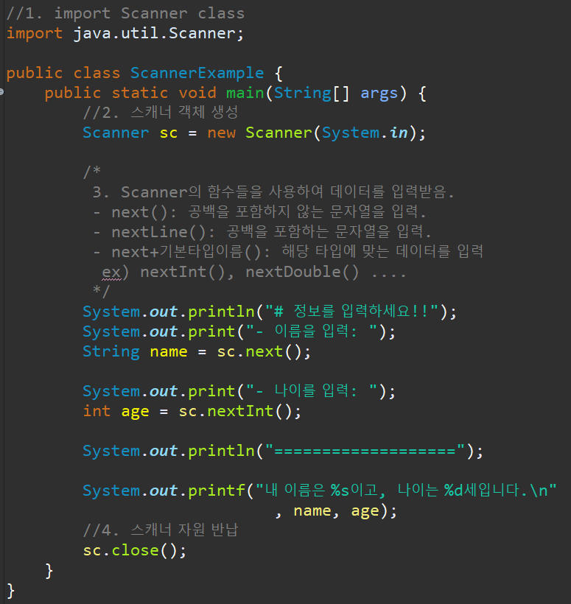
2-1-2. Scanner 사용 예시

Slide 11
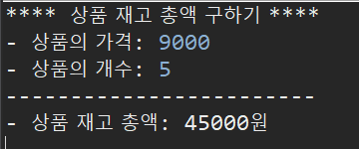
2-2-1. Quiz1
문제) 위와 같은 결과가 나오는 프로그램을 코딩하세요.
- 요구사항
1. 사용자는 상품의 가격과 개수를 정수로 입력할 수 있어야 함.
2. 프로그램은 2가지 정보를 입력하고 엔터를 누르면 상품의 총액(가격 X 개수)을 출력해야함.

Slide 12
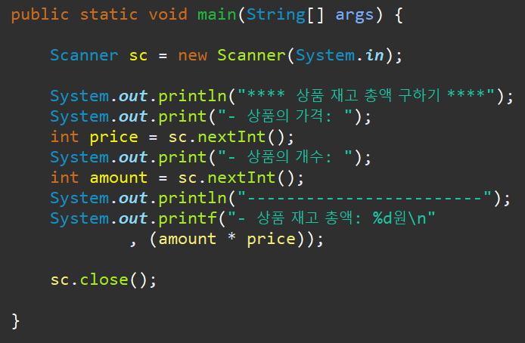
2-2-2. 예시 답안

Slide 13



2-3-1. Quiz2
문제) 위와 같은 결과가 나오는 프로그램을 코딩하세요.
- 요구사항
1. 사용자는 가진 돈의 액수를 정수로 입력할 수 있음.
2. 프로그램은 돈의 정보를 입력하고 엔터를 누르면 조건에 따라 5000원 이상이면 “김치찌개”를 2500원이상이면 “라면”을 0원이면 “굶어!”를 출력해야 함.

Slide 14
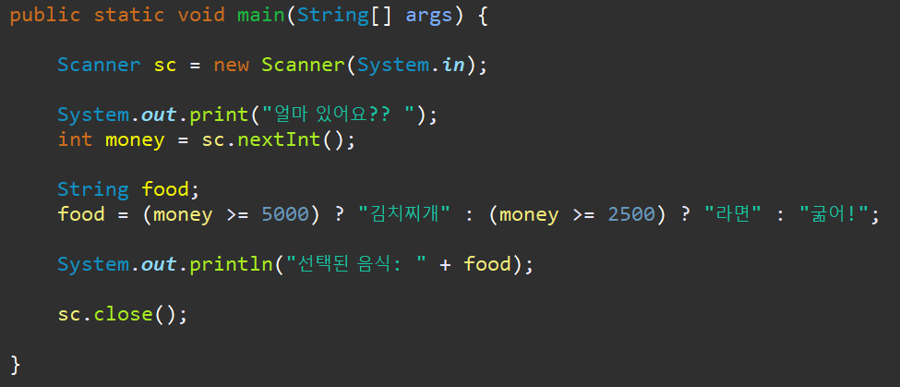
2-3-2. 예시 답안

Slide 15
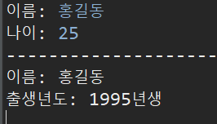
2-4-1. Quiz3
문제) 위와 같은 결과가 나오는 프로그램을 코딩하세요.
- 요구사항
1. 사용자는 이름과 나이를 입력할 수 있어야 함.
2. 프로그램은 2가지 정보를 입력하고 엔터를 누르면 이름정보와 출생년도 정보(한국나이 기준, 만나이X)를
출력해야함.

Slide 16
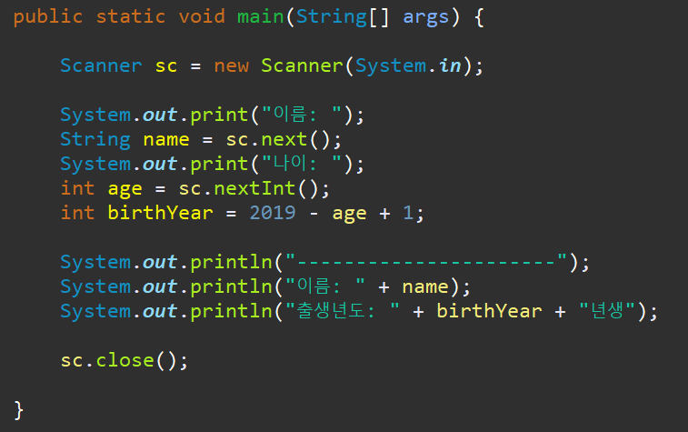
2-4-2. 예시 답안

Slide 17
3. 난수 생성
자바 프로그래밍 기초

Slide 18
3-1-1. 난수를 생성하는 함수 Math.random()
- 프로그램에서는 무작위의 데이터(난수)가 많이 쓰입니다.
- 음악 재생 프로그램에서 무작위 음악을 재생하게하거나 게임에서 무작위 좌표의 적을 출현하게 한다거나 랜덤 상자로 극악의 확률을 가진 갓챠를 만드는 것처럼요^^
- Math.random()함수는 0.0이상 1.0미만의 실수(double) 랜덤값을 생성합니다.

Slide 19
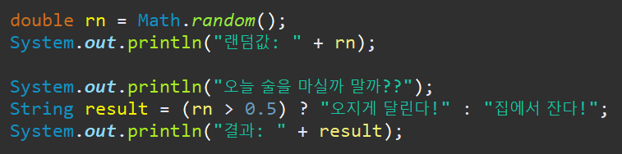
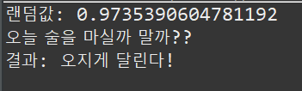
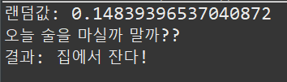
3-1-2. Math.random() 사용 예시

Slide 20
감사합니다
THANK YOU

